Slide 1
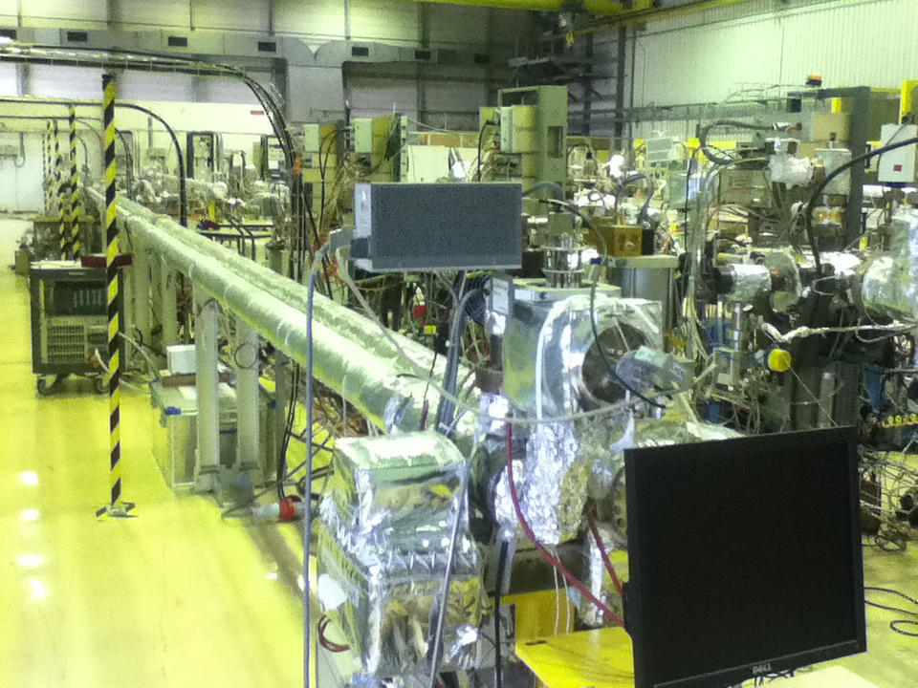
Vakuumtechnik
TE-VSC : Technology department – Vacuum, surfaces and coating
Betreuer: Gerhard Schneider
Praktikum 16.04 – 20.04

Slide 2
Agenda
Definition Vakuum
Differenzierung
Vakuumrohre
Pumpen und Messgeräte
Materialanforderungen
Probleme
Typen
Tests
Sonstiges

Slide 3
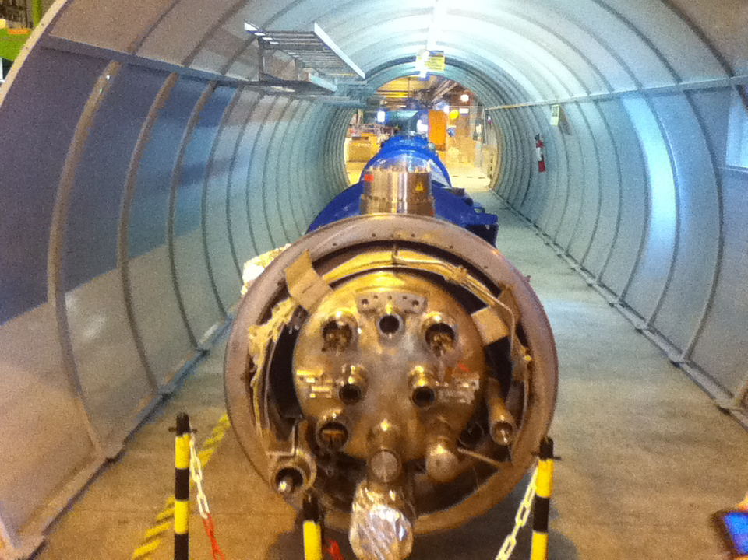
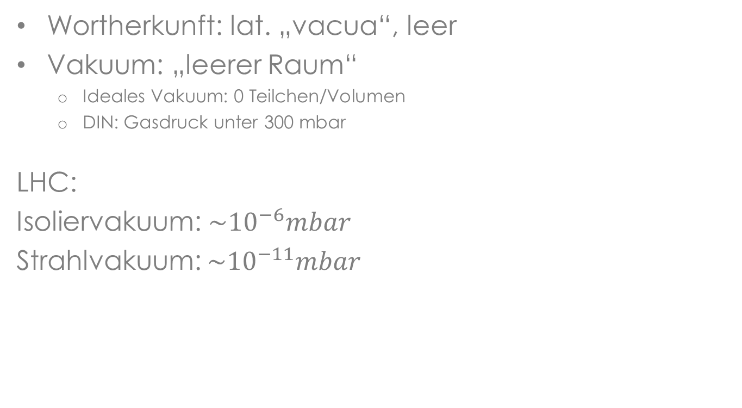
Definition Vakuum
Wortherkunft: lat. „vacua“, leer
Vakuum: „leerer Raum“
  Ideales Vakuum: 0 Teilchen/Volumen
  DIN: Gasdruck unter 300 mbar
LHC:
Isoliervakuum: $\sim {10}^{−6}mbar$
Strahlvakuum:$\sim {10}^{−11}mbar$
Notes:
Hawking – leerer Raum (philosophisch)

Slide 4
Differenzierung
Bezeichnung | Druck [mbar] | Teilchen/l
Umgebungsdruck | ~1000 | 2,47E+22
Low (LV) | < 3*10² | 7,42E+21
High (HV) | < 1 | 2,47E+19
Very High (VHV) | < 10⁻³ | 2,47E+18
Ultra-high (UHV) | < 10⁻⁷ | 2,47E+12
Extreme Ultra-High | < 10⁻¹² | 2,47E+07
Notes:
Plausibilität der Teilchenzahlen?

Slide 5
Vakuumrohre
Materialanforderungen, Probleme

Slide 6
Materialanforderungen
Elastizität, Stabilität
  Widerstandsfähigkeit gegenüber Druckdifferenz
  Unterschiedlich je nach Richtung
Geringes Ausgasen
Dichtigkeit
Transparenz für Teilchen

Slide 7
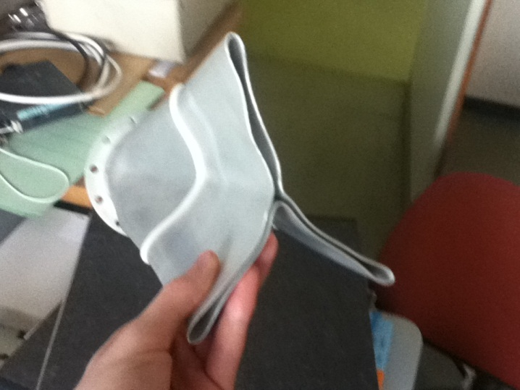
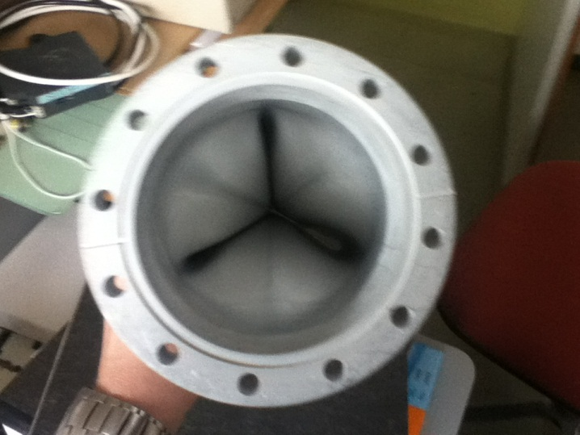
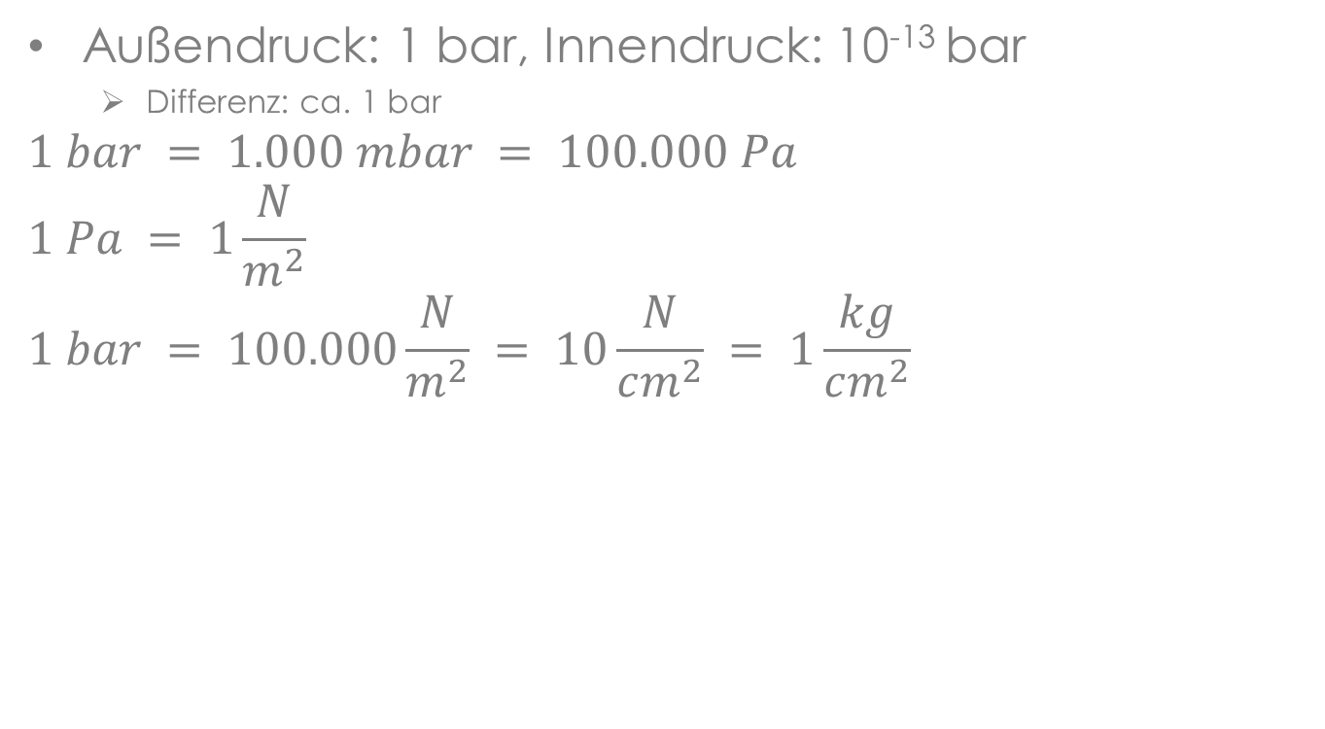
Kräfte
Außendruck: 1 bar, Innendruck: 10⁻¹³ bar
  Differenz: ca. 1 bar
$$1 bar = 1.000 mbar = 100.000 Pa$$
$$1 Pa = 1\frac{N}{m^{2}}$$
$$1 bar = 100.000\frac{N}{m^{2}} = 10\frac{N}{cm^{2}} = 1\frac{kg}{cm^{2}}$$

Slide 8
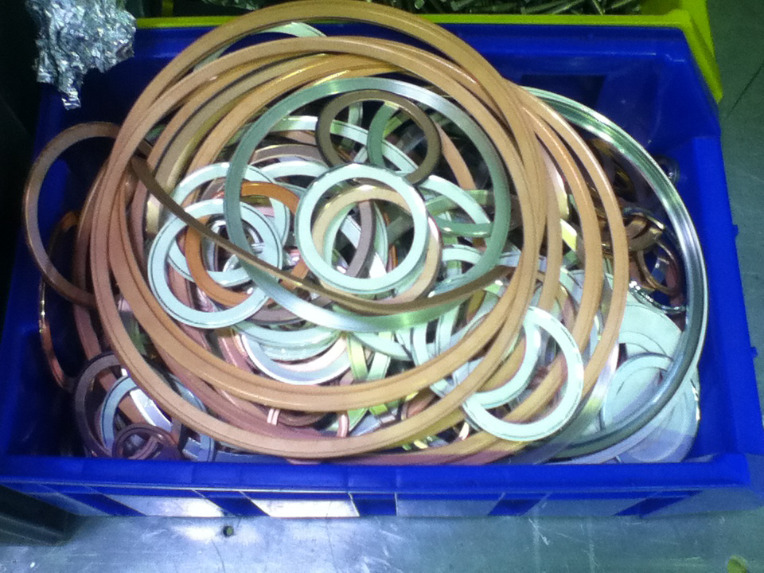
Dichtungen
Dichtringe aus versilbertem Kupfer
Kräfte von ca. 200N/mm
Notes:
100mm-Rohr: > 6t zum abdichten

Slide 9
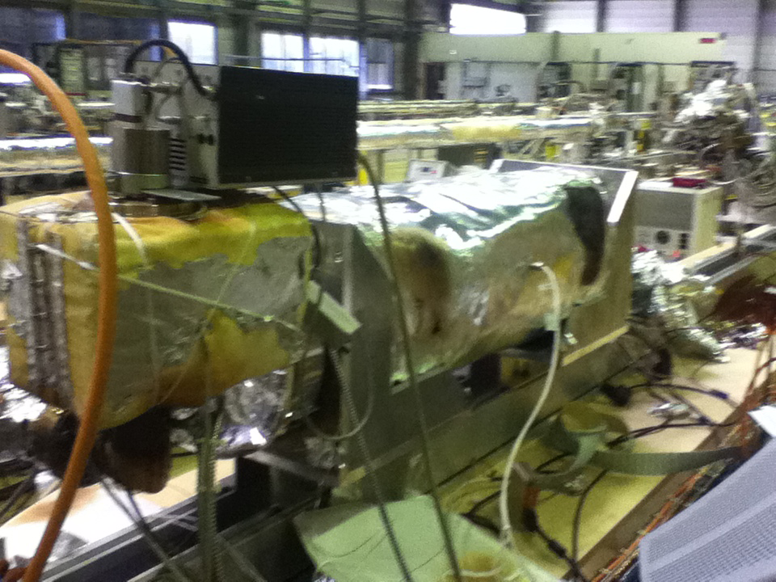
Ausgasen
Materialien beinhalten unerwünschte Stoffe
  Wasser, CO, etc…
Fremdstoffe entweichen im Vakuum → Druckanstieg
Lösung: ausheizen (bake-out)
120°C-250°C im Vakuum
  Fremdgase entweichen, werden ausgepumpt
  Reine Stoffe bleiben zurück
Notes:
120°C-250°C, nicht über 450°C, Grund: Diffusion

Slide 10
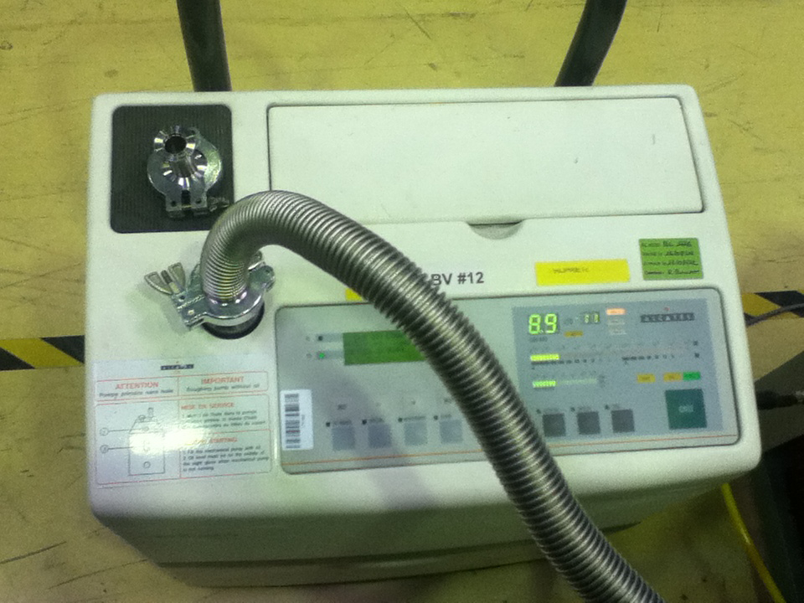
Lecks
Anschluss eines Druckmessgerätes ans Vakuumsystem
Mögliche Leckstellen mit Helium besprühen
Druckanstieg: Leck

Slide 11
Experimente
Vakuumrohre für Experimente: Beryllium
Hohe Transparenz (niedrige Ordnungszahl)
Hohe Belastbarkeit
Aber:
Lange Lieferzeiten, hoher Preis
Alternativen gefragt!

Slide 12

Alternative Konzepte
Carbonfaser:
hohe Steifheit in bestimmten Richtungen
Geringere Transparenz
Carbonfaser-Aluminiumschaum-Sandwich
Hohes Elastizitätsmodul
Hohe Stabilität
Enorme Transparenz
Sehr komplizierte Herstellung
Notes:
Bestandteile des Sandwiches werden mündlich erklärt

Slide 13
Pumpen

Slide 14
Arten von Vakuumpumpen
Gasauslass-öffnung
Ionenpumpen
Sorptionspumpen
Cryopumpen
Drehschieber-pumpen
Turbomolekular-Pumpen
Ohne Gasauslass-öffnung
Notes:
Gasauslassöffnung!

Slide 15
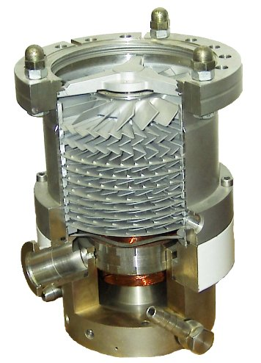
Mechanische Pumpen
Drehschieberpumpe (Vorpumpe)
Turbomolekularpumpe
  Vorpumpe und Gaslager benötigt
  Drehzahlen um 1000 U/s
  Rotorblätter schneller als thermische Geschwindigkeit der (N₂-)Gasteilchen
  Impulsübertragung anstatt aerodynamischen Effekten
http://upload.wikimedia.org/wikipedia/commons/4/4c/Cut_through_turbomolecular_pump.jpg; 19.04.12, 14:30

Slide 16
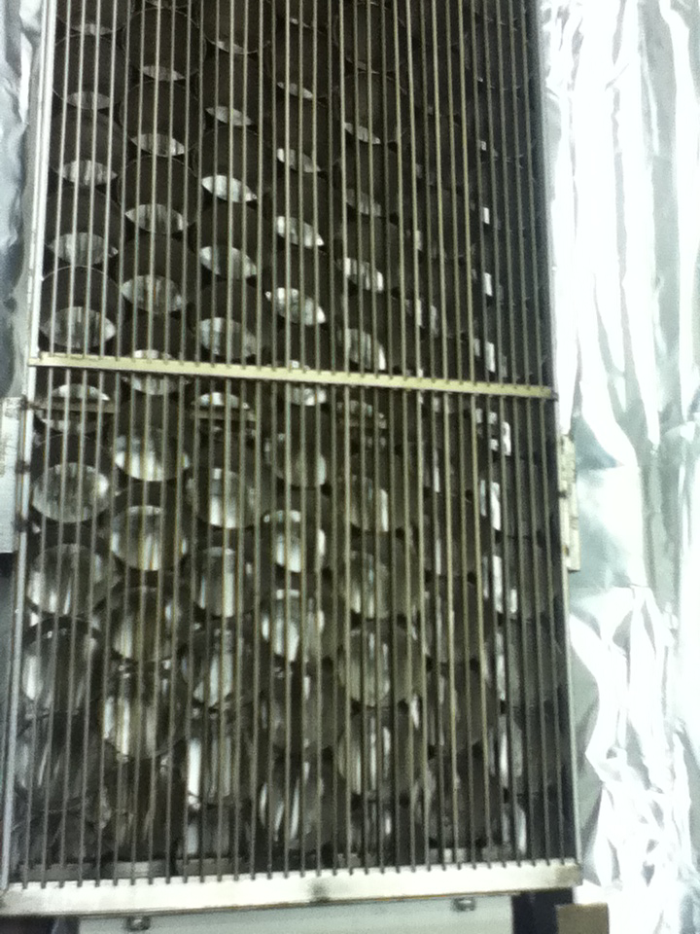
Ionenpumpen
Gasteilchen werden ionisiert
Ionen:
Werden in einem E-Feld beschleunigt
Treffen auf die Kathode
Dringen in Kathode ein
Bleiben in Kathode gebunden
Bei Sättigung: Ausheizen/Reaktivieren der Pumpe
Notes:
Sputtering – bei Trioden schlagen Edelgase aus einem Gitter Ionen heraus und werden unter diesen „begraben“

Slide 17
Weitere Pumpen
Sorbtionspumpen
  Vakuumrohre werden beschichtet
  Aktive Oberflächen binden Gasmoleküle
Kryopumpen
  Wände werden extrem gekühlt (< 100 K)
  Gase kondensieren an Wänden

Slide 18
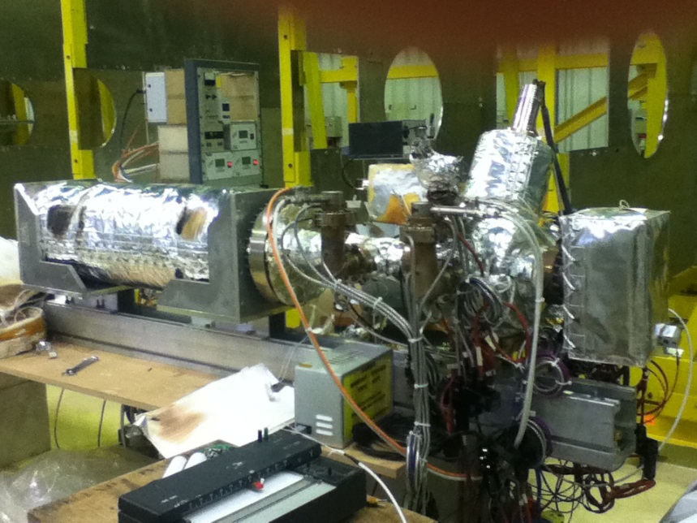
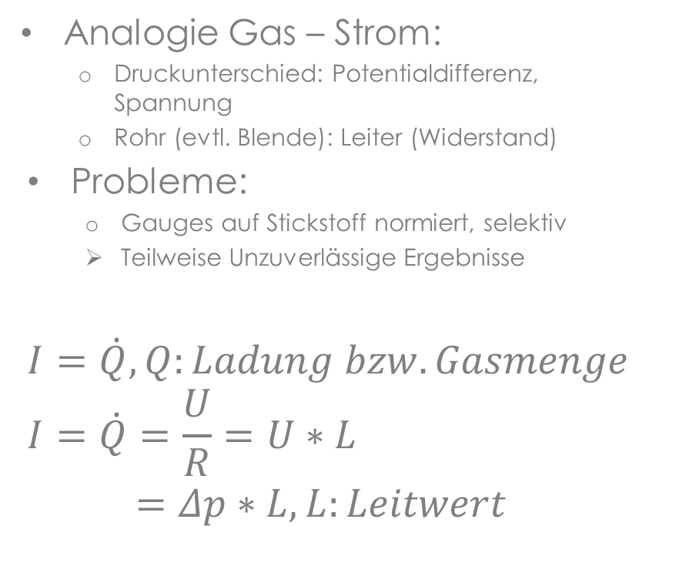
Pumpentests
Analogie Gas – Strom:
  Druckunterschied: Potentialdifferenz, Spannung
  Rohr (evtl. Blende): Leiter (Widerstand)
Probleme:
  Gauges auf Stickstoff normiert, selektiv
  Teilweise Unzuverlässige Ergebnisse
$$I=\dot{Q},Q:Ladung bzw. Gasmenge$$
$$I=\dot{Q}=\frac{U}{R}=U∗L=Δp∗L, L:Leitwert$$

Slide 19
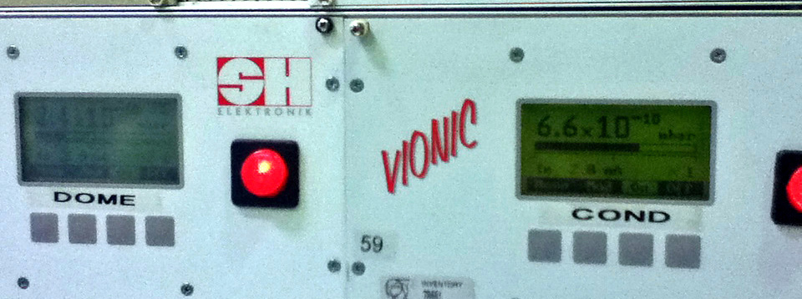
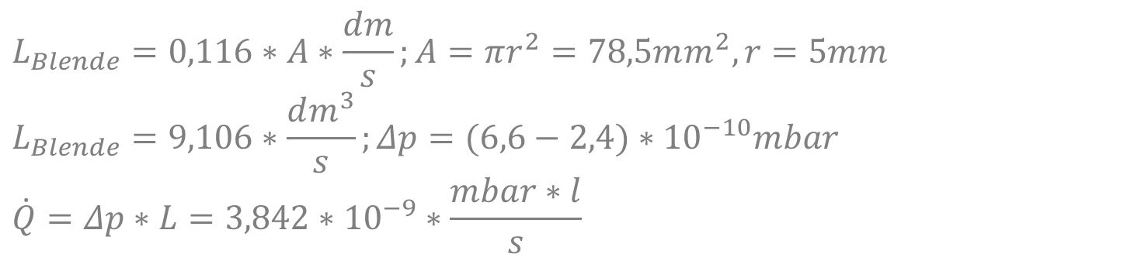
Pumpentests
Berechnung Durchfluss aus Leitwert und Druckunterschied:
$$L_{Blende}=0,116∗A∗\frac{dm}{s};A=πr^{2}=78,5mm^{2}, r=5mm$$
$$L_{Blende}=9,106∗\frac{dm^{3}}{s};Δp=(6,6−2,4)∗{10}^{−10}mbar$$
$$\dot{Q}=Δp∗L=3,842∗{10}^{−9}∗\frac{mbar∗l}{s}$$
Notes:
Plausible Größenordnung?

Slide 20
Messgeräte
Gauges

Slide 21
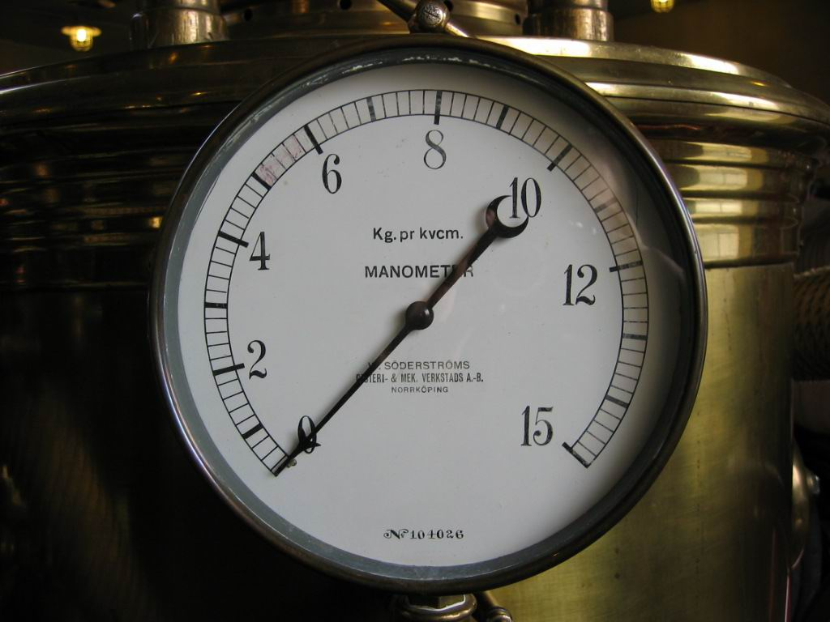
Druckmessgeräte
Problem: Genauigkeit!
10⁻¹¹ mbar → 27.000 Teilchen/cm³
Wärmeleitungsvakuummeter
  Wärmeleitung in best. Bereichen druckabhängig
  Gasabhängig versch. Messwerte
Ionisationsvakuummeter
  Kalte Kathode
  Glühkathode
  http://upload.wikimedia.org/wikipedia/commons/d/d5/Manometer_104026.jpg; 20.04.12, 11:30

Slide 22
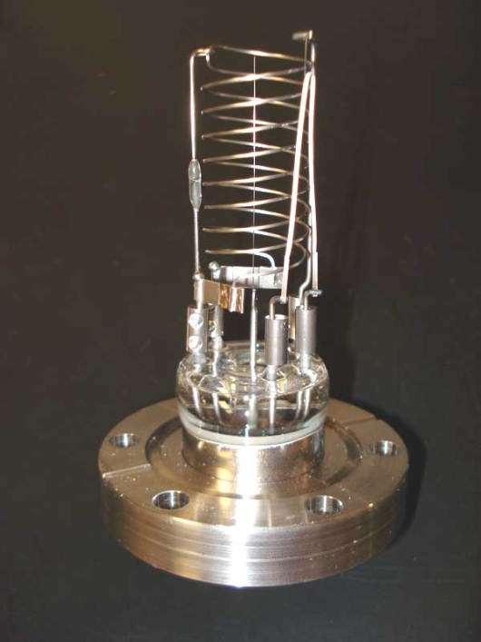
Ionisationsvakuummeter
Penning-Vakuummeter: Kalte Kathode
  E-Feld beschleunigt vorhandene freie Elektronen
  Stoßionisation → druckabhängiger Entladungsstrom durch beschleunigte Ionen
Bayard-Alpert-Vakuummeter: Glühkathode
  Glühkathode heizt Elektronen aus, beschl. im E-Feld
  Druckabhängiger Anodenstrom durch Stoßprozesse
http://upload.wikimedia.org/wikipedia/commons/1/10/Bayard-Alpert_gauge.jpg; 20.04.12, 11:30

Slide 23
Sonstige Tätigkeiten

Slide 24
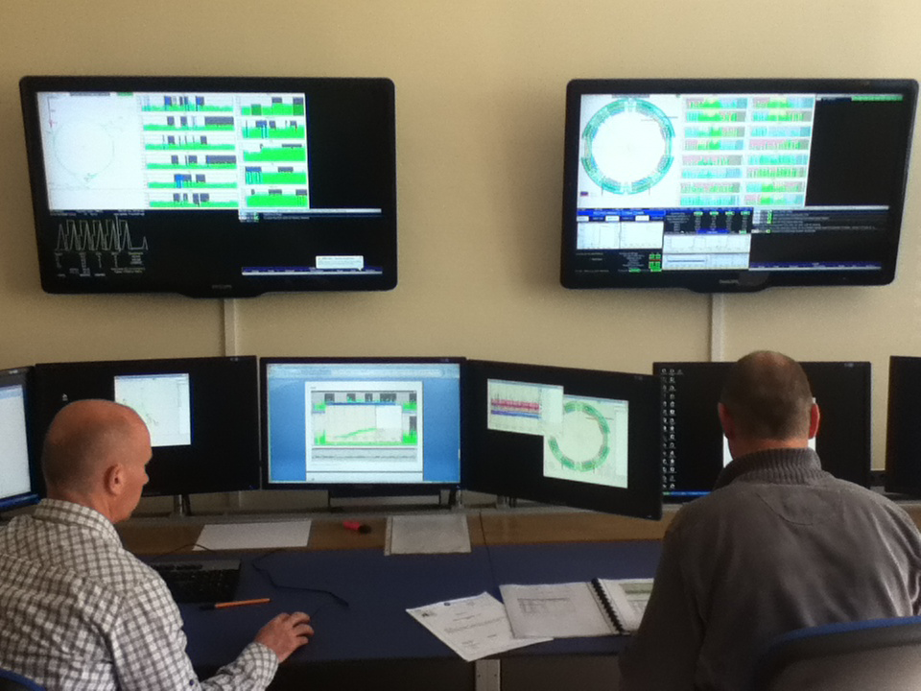
Check des LHC-Vakuum-Systems
Überprüfen des LHC-OP-Logbuchs
Prüfen der einzelnen Systemelemente
  Strahl-Vakuum
  Isolier-Vakuum
Check der Vakuum-Systeme der Vorbeschleuniger des LHC

Slide 25
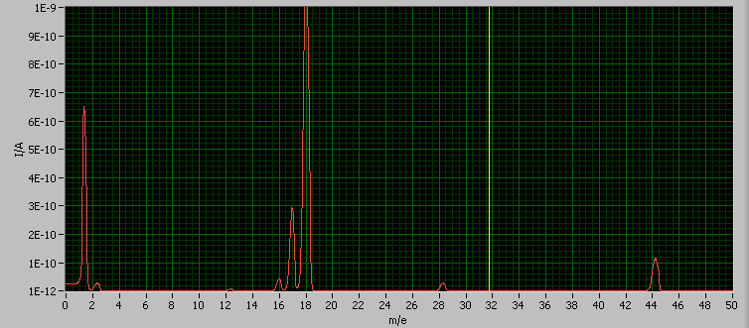
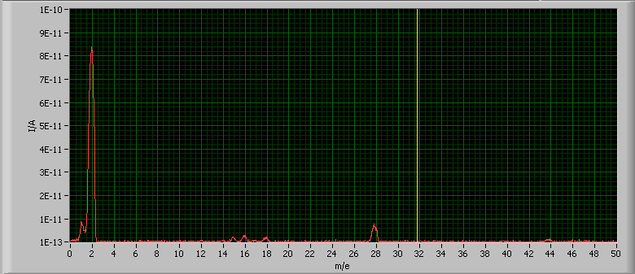
Restgasanalysator (RGA)
Molekulare Analyse des Restgases (Massenspektrometrie)
  Detektion von Lecks, Ausgasen

Slide 26
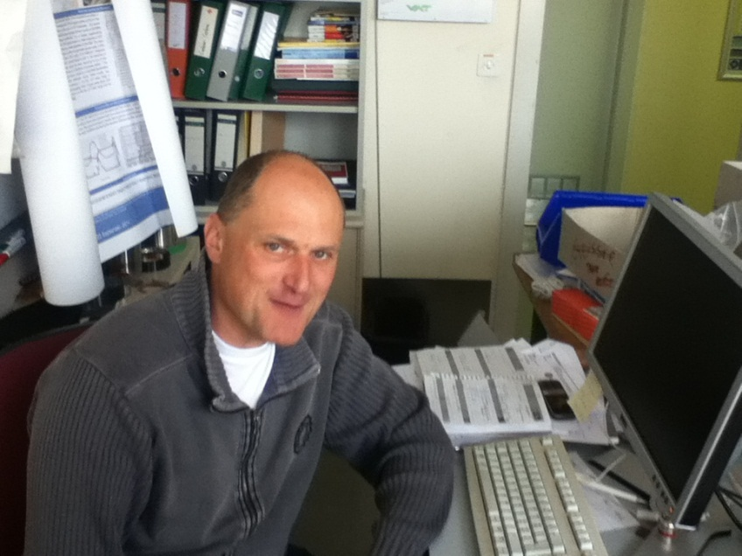
Danke…
… an meinen Betreuer Gerhard Schneider
  für eine großartige Einführung in die Abteilung, Dolmetschertätigkeiten bei Restaurantbesuchen u.v.m.
… an das Vakuum-Team
  für geduldige Erklärungen und großes Vertrauen in Praktikantenhände
… an die Organisatoren
  Herrn Schmeling und Herrn Kreß für dieses Praktikum

Slide 27
Quellen
CERN Accelerator School: Vacuum Technology, 1999 Geneva
veb hochvakuum dresden: Berechnungsunterlagen, DDR-8020, 1982
http://en.wikipedia.org/wiki/Vacuum
http://www.pfeiffer-vacuum.de/know-how/einfuehrung-in-die-vakuumtechnik/grundlagen/leitwerte/technology.action?chapter=tec1.2.8
Bilder ohne Quellenangaben wurden vom Vortragenden mit Einverständnis der abgebildeten Personen aufgenommen.

Slide 28
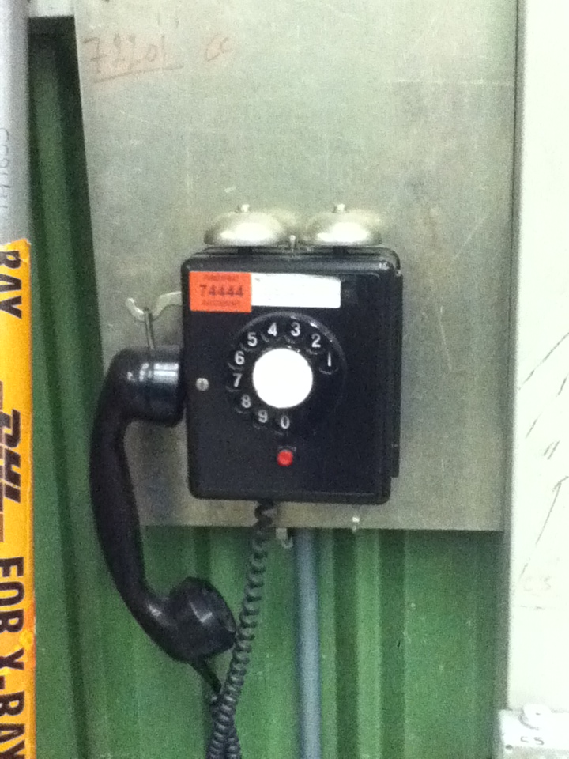
Fragen?

Slide 29
„Vakuum heißt der Zustand eines Gases, wenn in einem Behälter der Druck des Gases und damit die Teilchenzahldichte niedriger ist als außerhalb oder wenn der Druck des Gases niedriger ist als 300 mbar, d. h. kleiner als der niedrigste auf der Erdoberfläche vorkommende Atmosphärendruck“
– DIN 28400

Slide 30
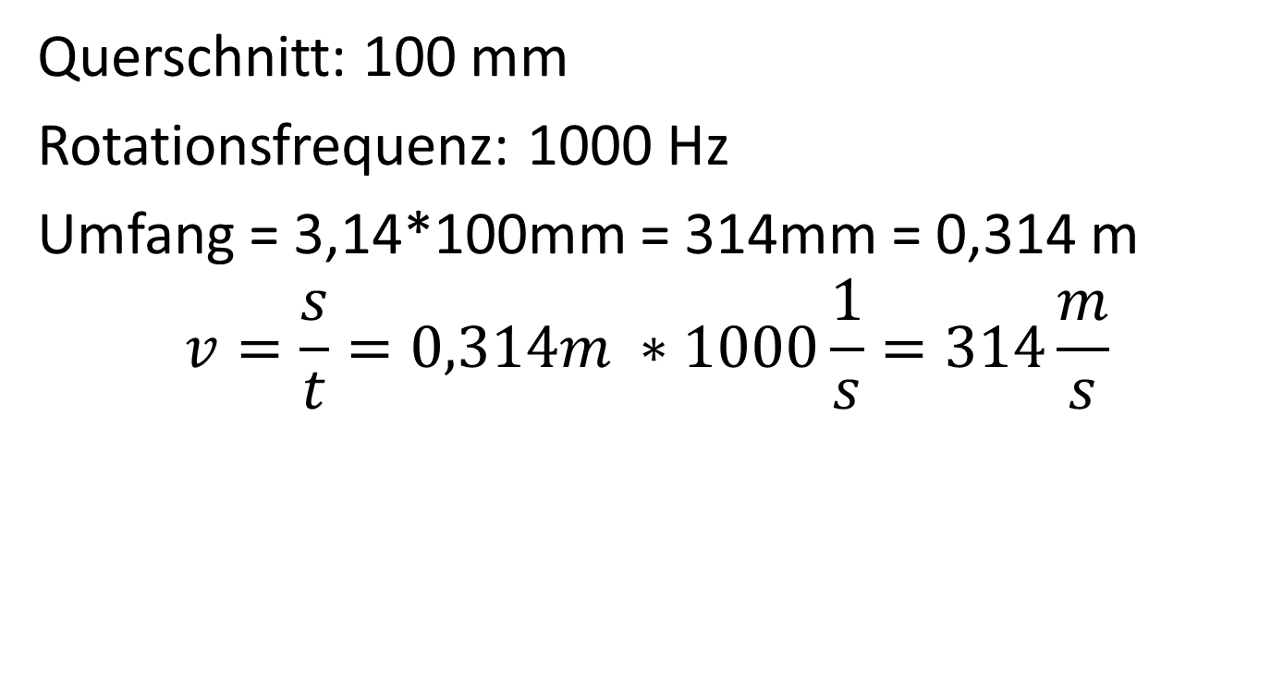
Turbomolekularpumpe
Querschnitt: 100 mm
Rotationsfrequenz: 1000 Hz
Umfang = 3,14*100mm = 314mm = 0,314 m
$$v=\frac{s}{t}=0,314m ∗1000\frac{1}{s}=314\frac{m}{s}$$

